Slide 1
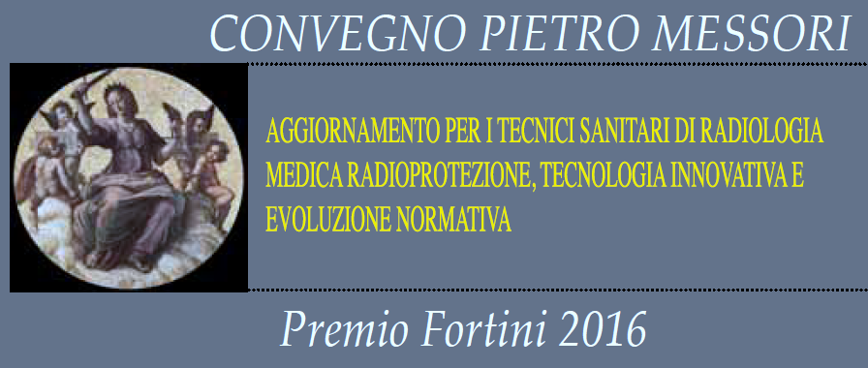



L'ABC della radioprotezione in SALA ANGIOGRAFICA. Misure dosimetriche e dispositivi anti X
Reggio Emilia, 26 nov 2016
Davide Cavedagna
Collaborazione: F. Gulinati, M.Chiarini, S.Rossi, R. Galeotti, P.Busi, E. Salviato, G. Candini, E. Tonini

Slide 2
ARGOMENTI
GRANDEZZE DOSIMETRICHE E DETRIMENTO
DOSE E CONSAPEVOLEZZA IN LETTERATURA
COMUNICAZIONE DELLA DOSE
DPI ANTI X, LA NOSTRA ESPERIENZA
NORMATIVA E DPI
CONSIDERAZIONI FINALI TAKE HOME MESSAGE

Slide 3
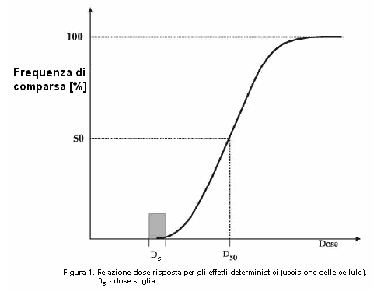
GRANDEZZE DOSIMETRICHE IN SALA ANGIOGRAFICA
Descrivere matematicamente i processi microscopici d’interazione delle radiazioni ionizzanti con gli atomi e le molecole dei tessuti
Valutare l’esposizione a tali radiazioni nell’uomo
DI DOSE
DI PROTEZIONE
PER LA PROTEZIONE OPERATIVA DEL PAZIENTE
KERMA
K = dEtr / dm (Gy)
ESPOSIZIONE
X = dQ / dm (C/kg)
DOSE ASSORBITA
D = dɛ / dm (Gy)
RATEO DI DOSE
Ḋ = dD / dt (Gy/s)
DOSE EQUIVALENTE
HT,R = wR * DT,R (Sv)
DOSE EFFICACE
E = ƩT * wt * Ht (Sv)
DOSE INCIDENTE
(mGy)
DOSE D’INGRESSO
(mGy)
DOSE PER AREA
(Gy * cm²)

Slide 4
GRANDEZZE DOSIMETRICHE RADIOLOGIA INTERVENTISTICA..SALA ANGIOGRAFICA
DAP - DOSE AREA PRODUCT
Prodotto della dose assorbita in aria, misurata sul percorso del fascio da una camera a ionizzazione trasmissiva, per l’area del fascio in corrispondenza della camera. Grandezza invariante rispetto alla distanza dalla sorgente X.
L’unità di misura del DAP più diffusa è il Gy x cm² ma nella nostra realtà l’Angiografo Philips Allura esprime il valore in mGy x cm^{2.}
Per calcolare la dose efficace si può applicare la formula che segue:
E = k _{DAP E} x DAP
k _{DAP E} [mSv/Gyxcm²]

Slide 5

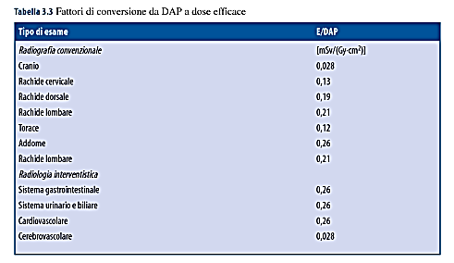
…SALA ANGIOGRAFICA NEL SUO COMPLESSO!

Slide 6
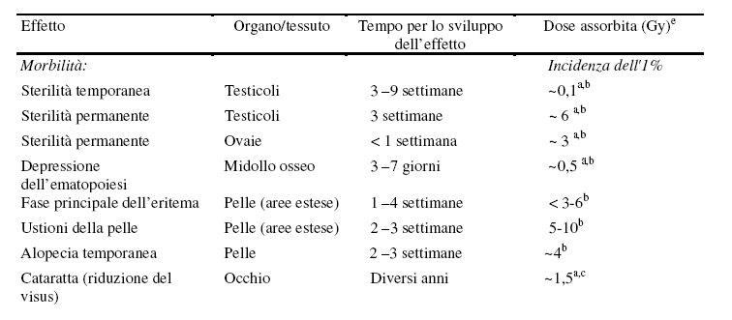
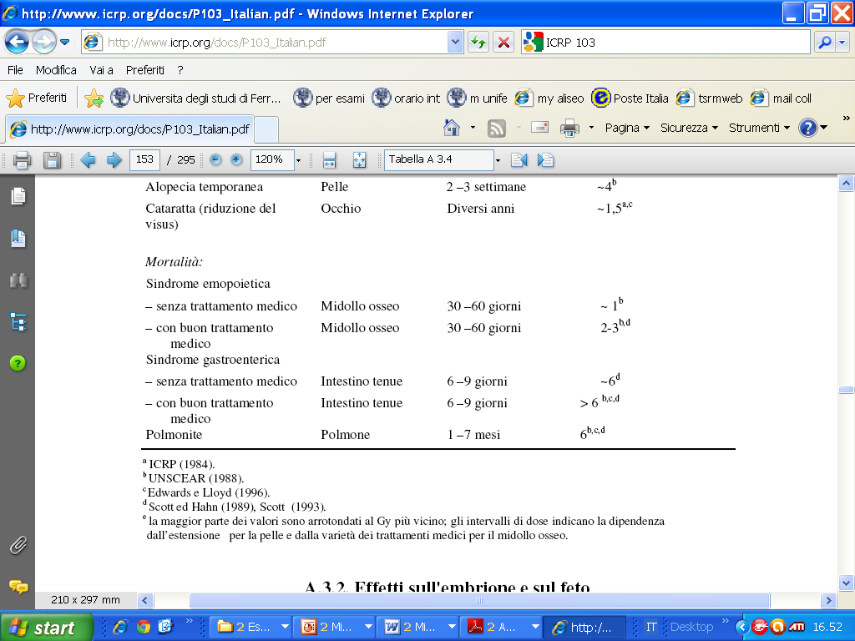
Traduzione della ICRP Publication 103 “ The 2007 Recommendations of the International Commission on Radiological Protection” a cura del Comitato Internazionale AIRP, Milano, 27 giugno 2008

Slide 7
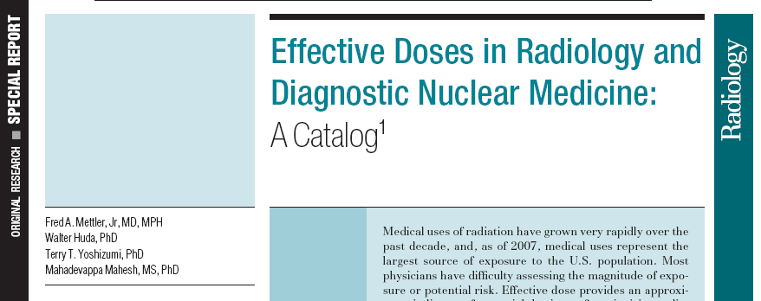
RADIAZIONE E DETRIMENTO SANITARIO
Mettler, Fred A.; Walter Huda, Terry T. Yoshizumi, Mahadevappa Mahesh (luglio 2008). Effective doses in radiology and diagnostic nuclear medicine: a catalog. Radiology 248 (1): 254-263. ISSN 1527-1315.

Slide 8
Mettler, Fred A.; Walter Huda, Terry T. Yoshizumi, Mahadevappa Mahesh (luglio 2008). Effective doses in radiology and diagnostic nuclear medicine: a catalog. Radiology 248 (1): 254-263. ISSN 1527-1315.

Slide 9
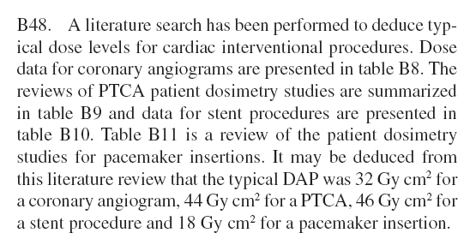
LA DOSE IN SALA ANGIOGRAFICA DI EMODINAMICA
UNSCEAR report 2008 annex A

Slide 10
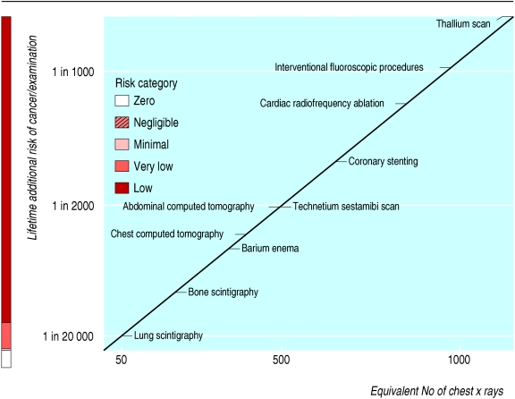
From: BMJ. 2004 October 9; 329(7470): 849–851. doi: 10.1136/bmj.329.7470.849

Slide 11
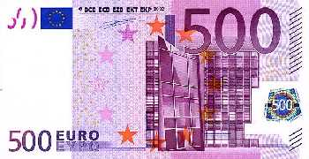
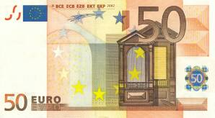

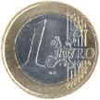

Radiation and biohazards
mSv
Nuclear Medicine
Diagnostic X-rays
50
Coronary stenting
Thallium –201 Scan
Chest Computerized Tomography
Barium Enema
Tc-99m MIBI Scan
5
Barium Meal
Lumbar Spine
Abdomen
Thoracic Spine
Renal Scan
= 2.4 mSv
Lung Perfusion
Natural background radiation (1 year)
0. 5
Skull
Chest
0.02
Medical Imaging Guidelines, 2001
Picano E. Am J Med 2003

Slide 12
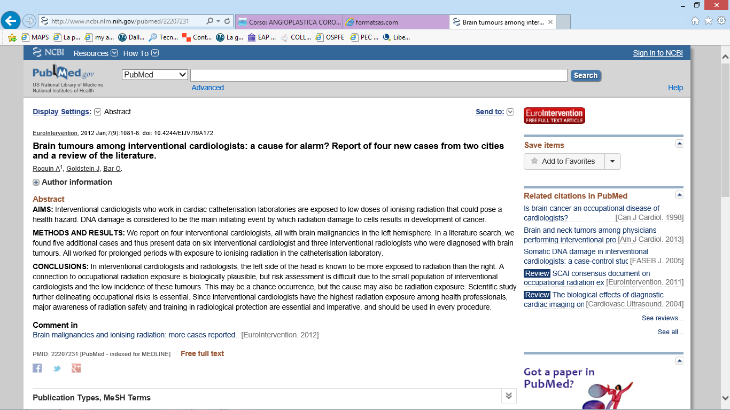
…LO SAPPIAMO BENE????

Slide 13
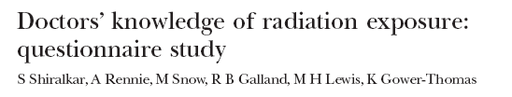
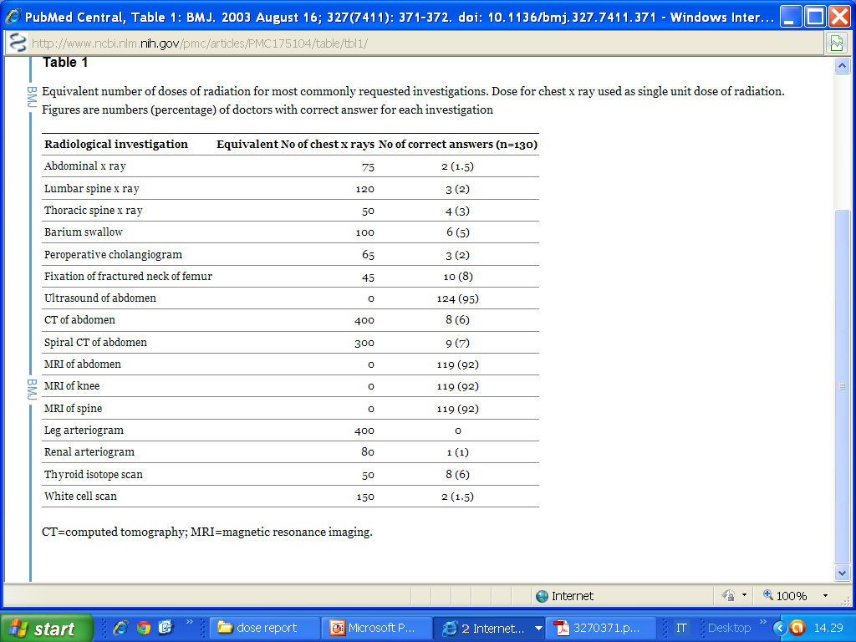
From:BMJ. 2003 August 16; 327(7411): 371–372. doi: 10.1136/bmj.327.7411.371

Slide 14

We interviewed 40 senior house officers, 40 specialist registrars, 40 consultants, and 10 consultant radiologists. None of them knew the approximate dose of radiation received by a patient during a chest x ray or even the measurement in units of radiation (0.02 mSv). The minimum score was 0% and the maximum score was 59%. Five doctors (4%) gave no correct answers. The estimated doses of radiation were much lower than the correct doses. For example, a patient undergoing an arteriogram of the leg would receive 400 times the radiation of a chest x ray, but the average mean answer was 26 times—that is, doctors were submitting their patients to a radiation dose that was 16 times larger than they thought it was.
The average mean dose of irradiation was six times the quantity estimated by the doctor.
97% delle risposte sottostimano la dose
5% degli intervistati non sapeva che le tecniche ecografiche (IVUS) non utilizzano radiazioni ionizzanti
8% degli intervistati non sapeva che l’RM non utilizza radiazioni ionizzanti
From:BMJ. 2003 August 16; 327(7411): 371–372. doi: 10.1136/bmj.327.7411.371

Slide 15
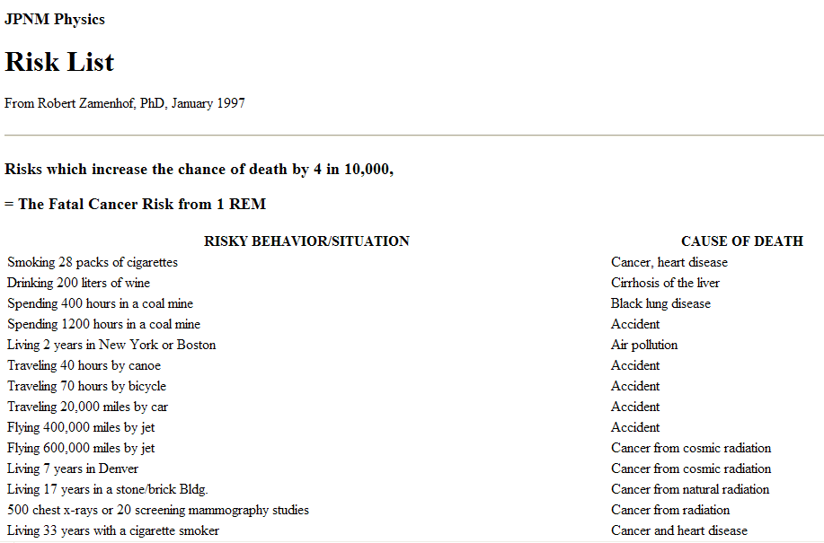
…LO COMUNICHIAMO BENE????
http://www.med.harvard.edu/JPNM/physics/safety/risks/risklist.html
10 mSv

Slide 16
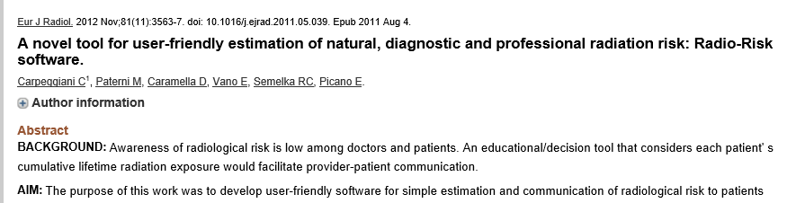
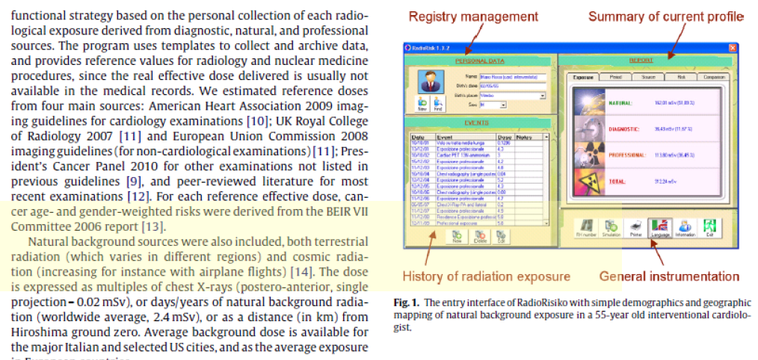

Slide 17
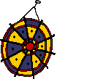
DISPOSITIVI DI PROTEZIONE DELLA RADIAZIONE IN SALA ANGIOGRAFICA
Valutare la reale attenuazione della radiazione diffusa ad opera dei DPI anti X
Trovare la corretta posizione degli operatori all’interno della sala angiografica;+ qualità tecnica/assistenziale, - dose
Sensibilizzare l’equipe alla dose di radiazione diffusa (perfezionare il modus operandi)
Monitoraggio dosimetrico degli operatori e dell’apparecchiatura
Utilizzare, nello studio, metodi empirici semplici ma attendibili in modo che la tecnica di rilevazione e quindi i dati possano essere capiti dalle varie figure professionali dell’equipe

Slide 18
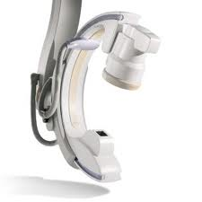
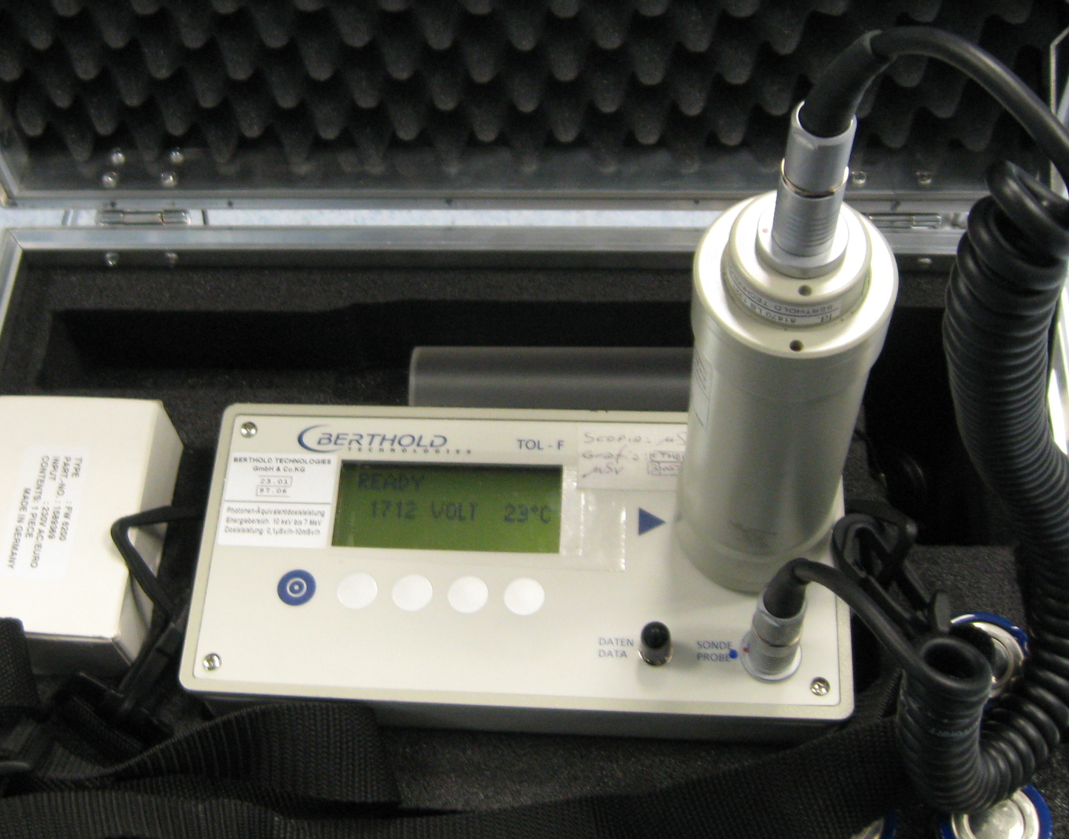
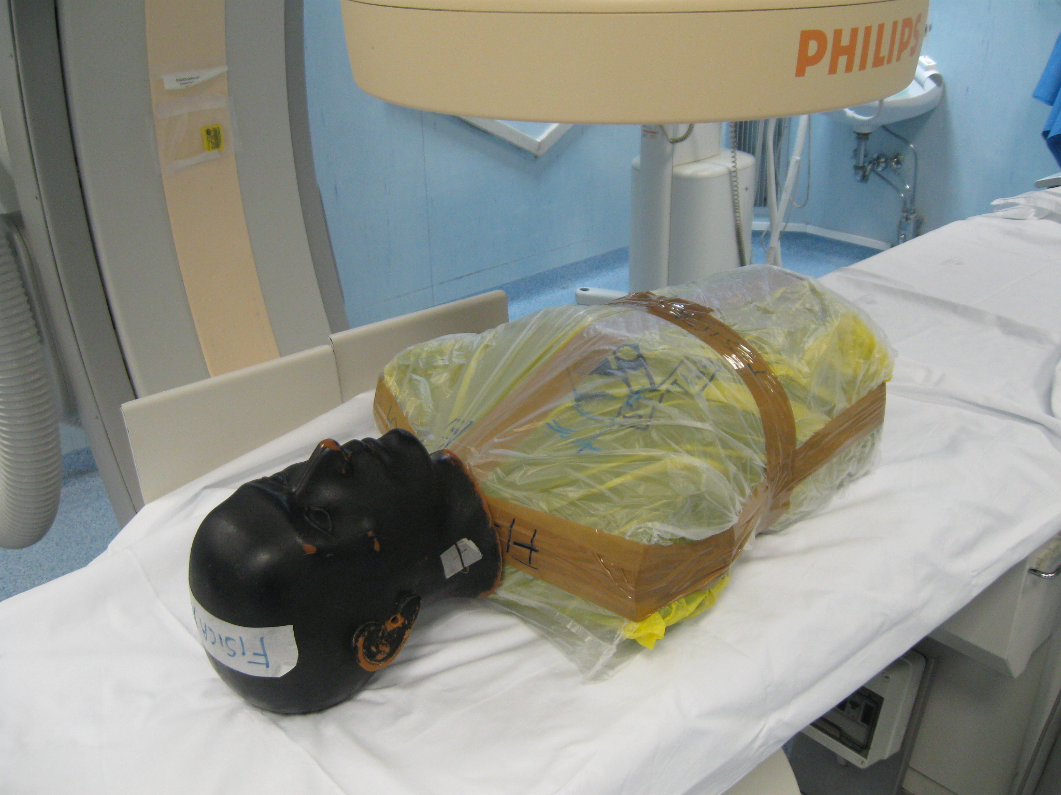
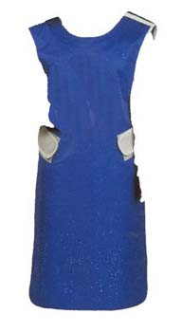
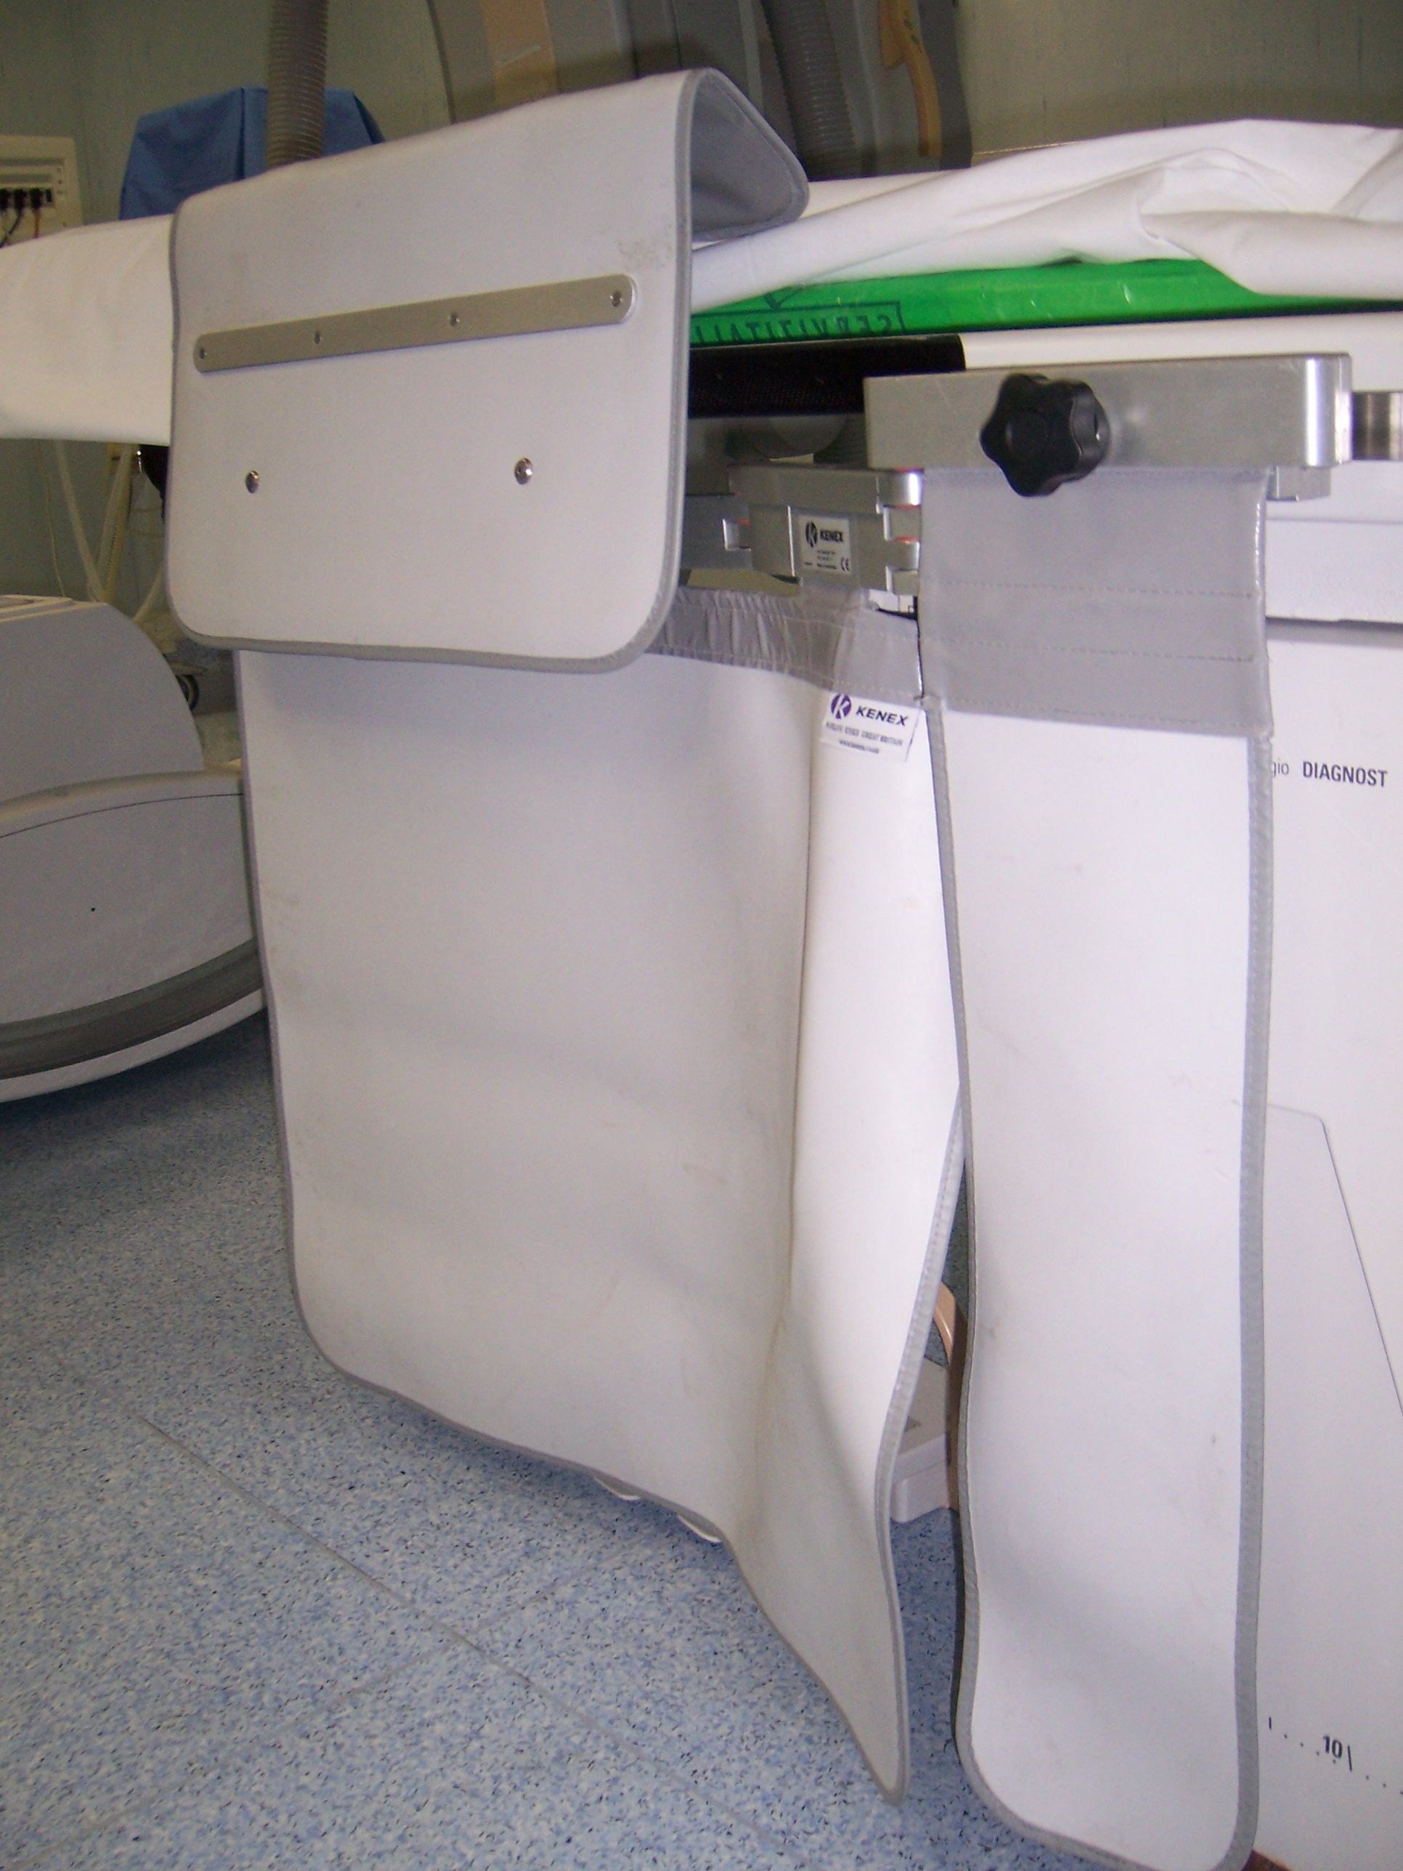
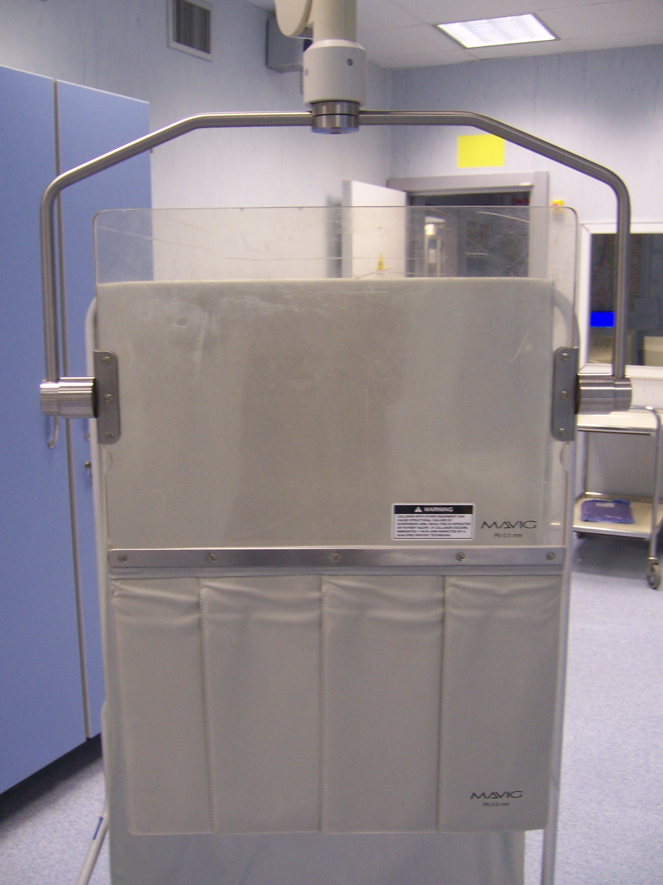
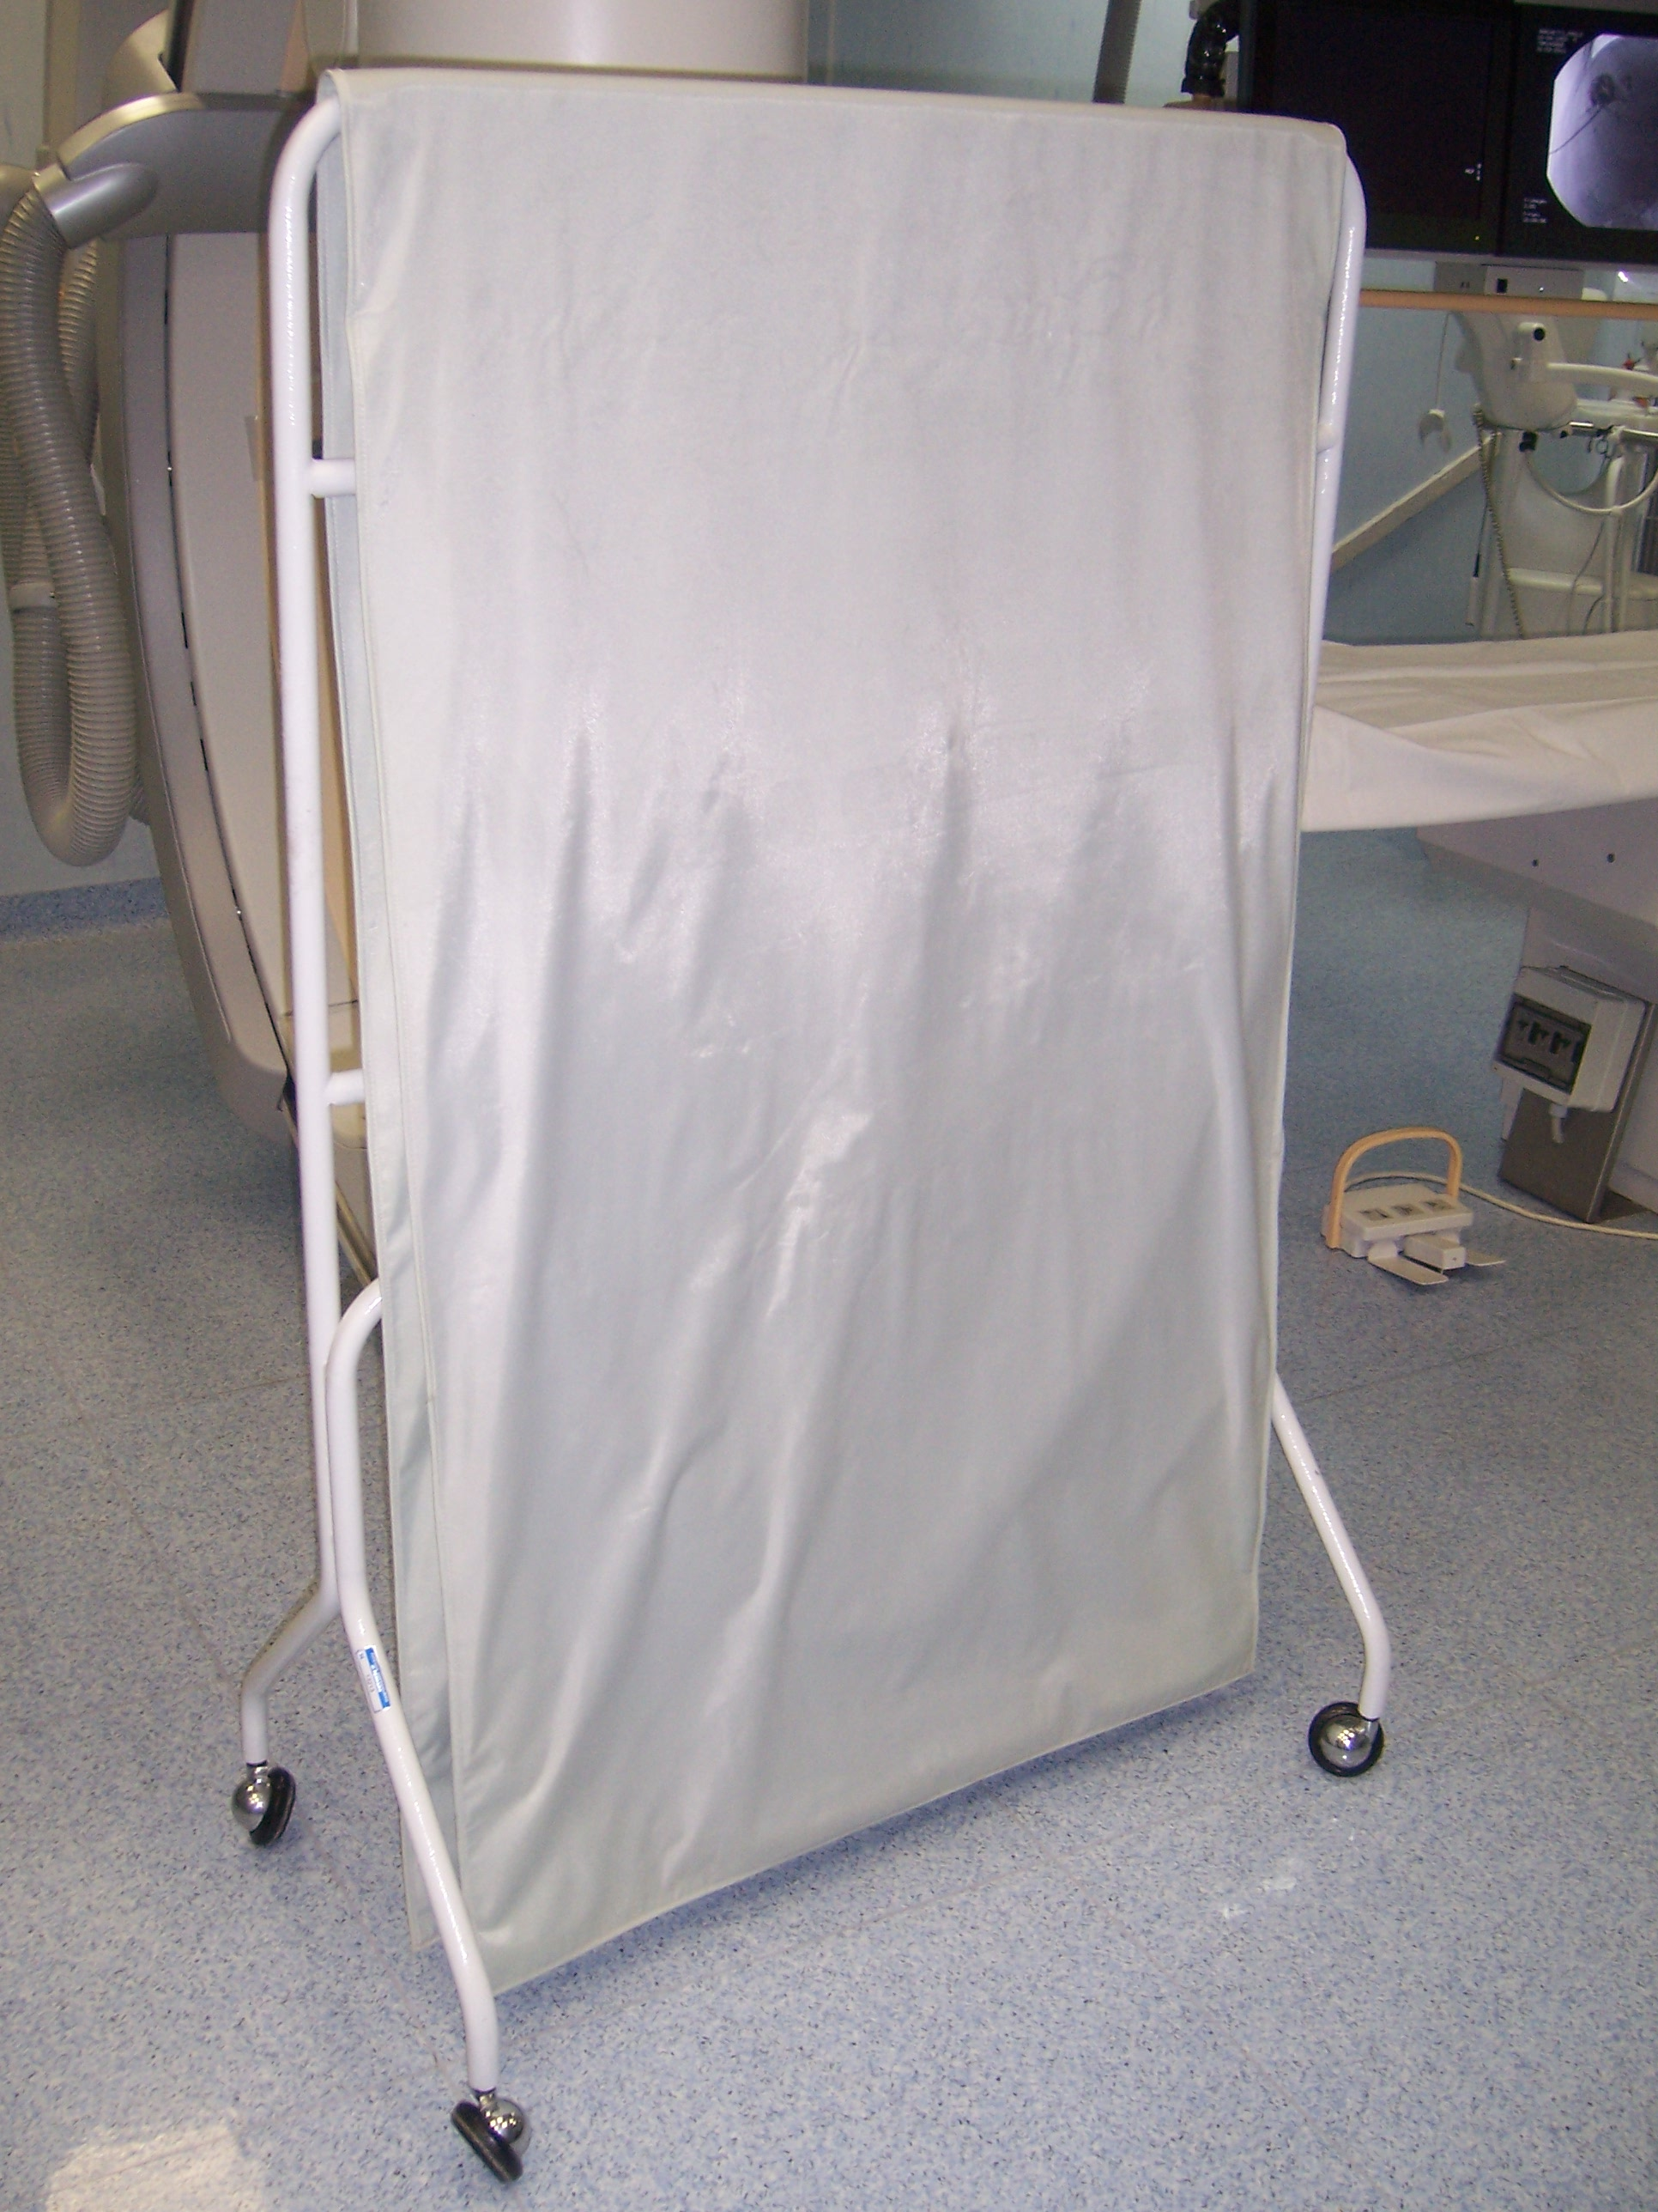

…STRUMENTI E METODI…
ANGIOGRAFO INTEGRIS ALLURA PHILIPS (tecn. BV UPGRADE FP)
RILEVATORE A CAMERA DI IONIZZAZIONE- BERTHOLD TECHNOLOGIES DOSE RATE MONITOR TOL/F
FANTOCCIO ANTROPOMORFO
DPI anti X – paratie anti X
Notes:
Tecn. BV = intensificatore di brillanza. Purtroppo il nostro apparecchio, installato nel 2002, non presenta la tecnologia di rilevazione TFT ma in ogni caso dovrebbe essere aggiornato entro 2 anni! La tecnologia TFT Philips permette, ripetto il BV, un risparmio di dose reale del 4%. Tale percentuale accresce nelle fasi d’ingrandimento!

Slide 19
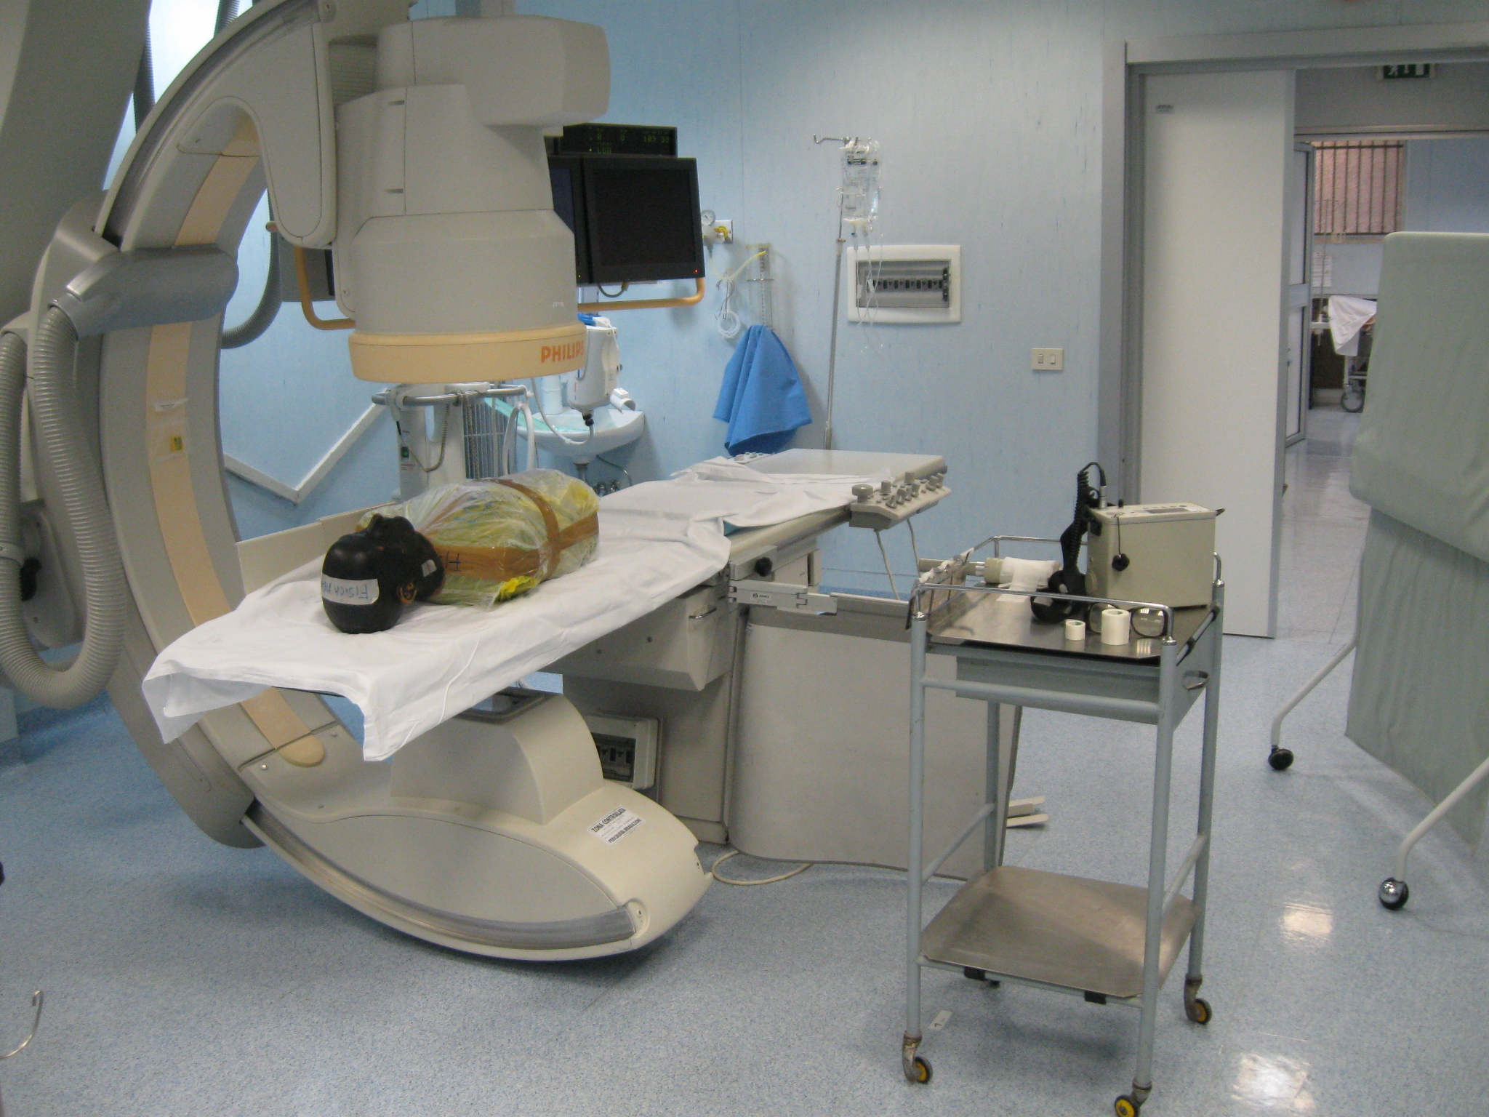
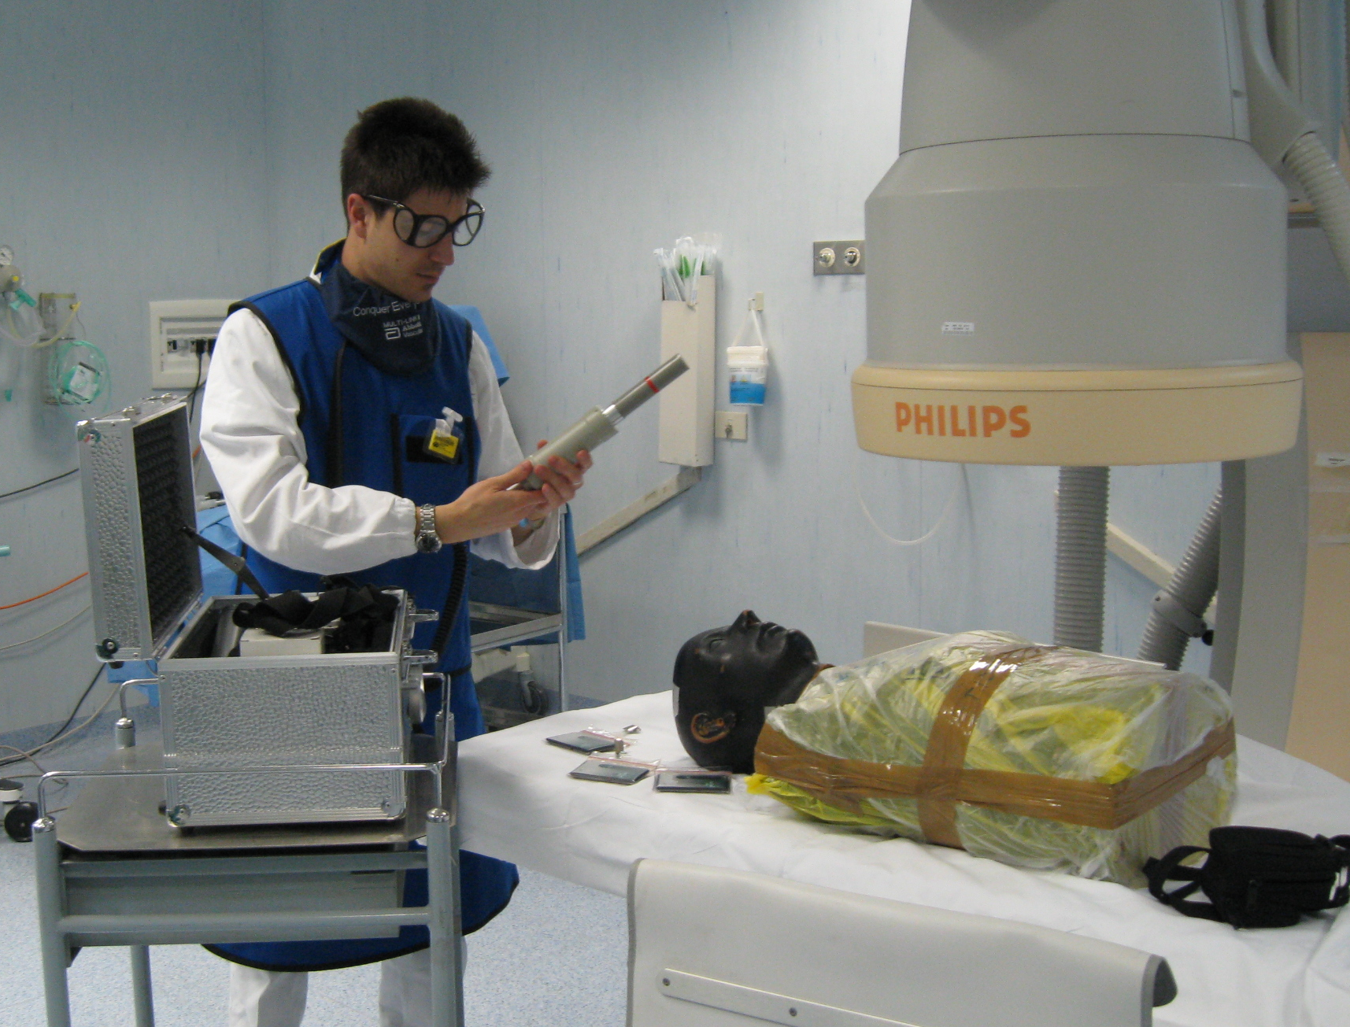
…RILEVAZIONI ED ANALISI (1)…
DISPOSIZIONE APARECCHIATURE PER LE RILEVAZIONI
VALUTAZIONE PRE-RILEVAZIONI

Slide 20
…RILEVAZIONI ED ANALISI (2)…
Le misure sono state effettuate in modo empirico utilizzando l’angiografo nella modalità di maggior utilizzo quotidiano dall’equipe… max attenzione alla ripetibilità delle misure!
LOW DOSE – 83kV / 5.3 mAs - FOV 31 cm
I dati rilevati con e senza l’utilizzo di paratie anti X sono stati elaborati graficamente per permettere considerazioni e confronto.
Si riportano unicamente le rilevazioni più significative in termini di dose, distanza e posizione!
La dose diffusa dal fantoccio è state rilevata in aria ambiente all’altezza gonadi ed all’altezza occhi.
Notes:
LOW DOSE: modalità automatica LOW DOSE. L’angiografo presenta tre livelli di selezione automatica della dose: low-normal-high!

Slide 21

…RILEVAZIONI ED ANALISI (3)…
DATI DOSE DIFFUSA ALTEZZA GONADI-ADDOME
GONADI-ADDOME
Si consideri che il fondo naturale è stimato in 0,28 μSv/h..(Picano E. Am J Med 2003) …anche se è più corretto stimarlo nell’anno solare: 2,4-3 mSv/y
DISTANZA [m]
RATEO DI DOSE MEDIO (su 5 misure)
con paratie
senza paratie
0,25
9,065 mSv/h
X
0,5
6,950 mSv/h
X
Provincia di Fukushima (6/5/11): 1,7 μSv/h
1
1,797 mSv/h
X
2
0,630 mSv/h
X
0,5
0,080 mSv/h
X
1
0,070 mSv/h
X
2
0,035 mSv/h
X
Notes:
Rappresento i dati più significativi! Per DISTANZA si intende la distanza dall’asse del fascio. ATTENZIONE ALLA CONVERSIONE MICRO E MILLI SIVIERT!

Slide 22
…RILEVAZIONI ED ANALISI (6)…
CONFRONTO GRAFICI DOSE DIFFUSA ALTEZZA GONADI-ADDOME
9,065
6,95
CONFRONTO
SENZA-CON PARATIE
1,7974
NO MIS.
0,63
0,08
0,07
0,25
0,035
0,5
1
2

Slide 23
…RILEVAZIONI ED ANALISI (7)…
DATI DOSE DIFFUSA ALTEZZA OCCHI
OCCHI
La legge del quadrato della distanza non viene rispettata in quanto ci sono corpi di diffusione….
DISTANZA [m]
RATEO DI DOSE MEDIO (su 5 misure)
con paratie
senza paratie
0,5
3,6 mSv/h
X
1
1,2 mSv/h
X
2
0,730 mSv/h
X
0,5
0,052 mSv/h
X
1
0,04 mSv/h
X
2
0,035 mSv/h
X
Notes:
Rappresento i dati più significativi! Per DISTANZA si intende la distanza asse del fascio

Slide 24
…RILEVAZIONI ED ANALISI (8)…
CONFRONTO GRAFICI DOSE DIFFUSA ALTEZZA OCCHI
3,6
CONFRONTO
SENZA-CON PARATIE
1,2
0,73
0,052
0,04
0,035
0,5
1
2
Notes:
Senza stare a riportare tutti i grafici come nell’esempio precedente inserisco, per sintesi, unicamente il confronto!

Slide 25
…RILEVAZIONI ED ANALISI (9)…
CONFRONTO GRAFICI DOSE DIFFUSA ALTEZZA
GONADI-OCCHI CON PARATIE
1,2
0,052
0,5
1
2
Notes:
Confronto costruttivo unicamente tra i dati delle misure effettuate correttamente con le paratie anti X

Slide 26
…CONSIDERAZIONI …
Dai grafici si evince chiaramente che la radiazione diffusa, nella posizione principale di utilizzo in cui il tubo radiogeno si trova sotto il paziente, è maggiore in corrispondenza delle gonadi. Tale affermazione alle grandi distanze (2m) non sussiste in presenza di paratie in cui la dose diffusa si eguaglia per altezza gonadi ed occhi!
Imm tratta dai manuali ditta SIMAD - C-ARM
La radiazione diffusa spesso, nelle misure effettuate, non segue l’andamento della “legge del quadrato della distanza”, verosimilmente per agenti di disturbo-diffusione all’interno della sala anfiografica
L’abbattimento con le paratie anti X, senza tenere in cosiderazione i DPI (camice, paratiroide, occhiali), arriva fino ad un fattore 100!

Slide 27
DPI anti X = attenuazione di quasi un fattore 100
Posizione | Paziente medie dimensioni (μSv/min) | Paziente grandi dimensioni (μSv/min)
~ 50 cm | 10 (~ 0,5) | 50 (~ 2,5)
~ 90 cm | 2 (~ 0,1 ) | 10 (~ 0,5)
~ 200 cm | 1 (< 0,1) | 2 (~ 0,1)
Fonte: Corso di Radioprotezione Ausl di Ferrara 2008 – dott. Turra

Slide 28
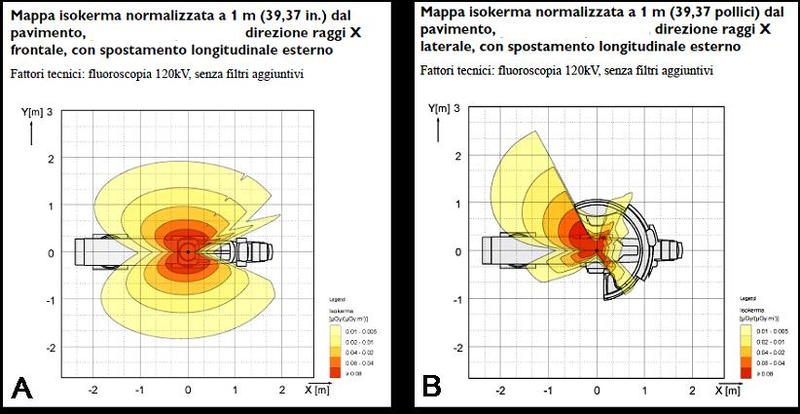
…CONSIDERAZIONI …
Considerando le curve isodose dell’apparecchiatura i dati rilevati si discostano in parte…. ma c’è da considerare che il tubo radiogeno (tecnologia ceramica) è stato cambiato di recente rispetto al manuale/mappe di riferimento!

Slide 29
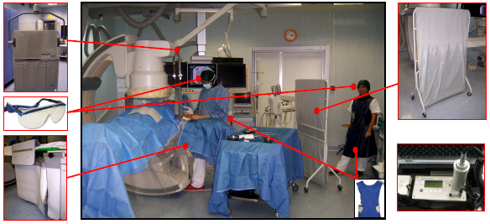
…CONSIDERAZIONI…
E’ stato perfezionato il posizionamento degli operatori d’equipe durante l’attività in sala angiografica in modo da ridurre al massimo il rateo di dose diffusa a cui siamo esposti
Dopo le misure, viene utilizzata abitualmente una paratia anti x (1mmPb equivalente!) precedentemente in disuso.

Slide 30
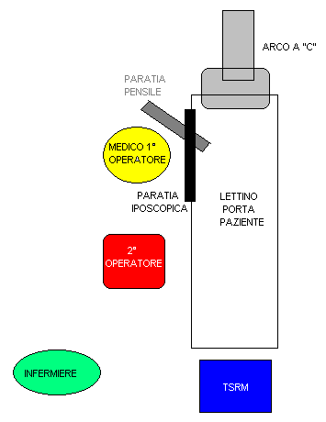

Slide 31
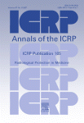
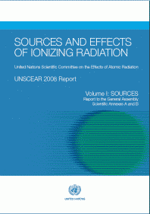
…CONSIDERAZIONI…
La partecipazione multiprofessionale all’iniziativa ha richiesto un lavoro di convincimento prolungato e nonostante l’argomento sia “banale” per i TSRM, l’utilizzo di misure dirette con semplici formule di conversione, senza l’applicazione di un vero e proprio protocollo dosimetrico ha permesso quella sperata sensibilizzazione quotidiana alle radiazioni in tutti i professionisti operanti in sala angiografica…..
CRITICITA’: assenza di un protocollo dosimetrico/standard di misura, poche rilevazioni, misure effettuate in più giornate (Temp e Pressione diverse!), mancato confronto con il dosimetro ambiente presente sull’arco C….

Slide 32
NORMATIVA DPI, REQUISITI
Dlgs 81/2008

Slide 33
NORMATIVA DPI, REQUISITI
Dlgs 475/1992, allegato II «Requisiti essenziali di salute e sicurezza»
CONFORMITA’: Direttiva 89/686/CEE; normativa italiana CEI EN 61331 (2000); IEC 1331-1 dispositivi di protezione dalla radiazione X per uso medico-diagnostico
Istruzioni di utilizzo chiare e comprensibili
Elementi costituente tessuto di attenuazione e relative marcature

Slide 34
NORMATIVA DPI, REQUISITI
Raccomandazioni per i metodi e i materiali da utilizzare per la pulizia e la disinfezione;
Metodo raccomandato e frequenza dell‘ ispezione periodica da parte dell'utilizzatore per verificare il mantenimento delle proprietà di attenuazione. [bug!!!]

Slide 36
CLASSIFICAZIONE
In campo radiologico, i DPI si possono classificare in due sezioni:
1. Indumenti di Protezione dell'Operatore
2. Dispositivi di protezione del Paziente.
GREMBIULI PROTETTIVI
GUANTI PROTETTIVI
MUFFOLE PROTETTIVI
OCCHIALI PROTETTIVI
COLLARI PARATIROIDE
GREMBIULI PROTETTIVI PER LE GONADI, etc.
PROTEZIONI PER LO SCROTO
PROTEZIONI OVARICHE

Slide 37
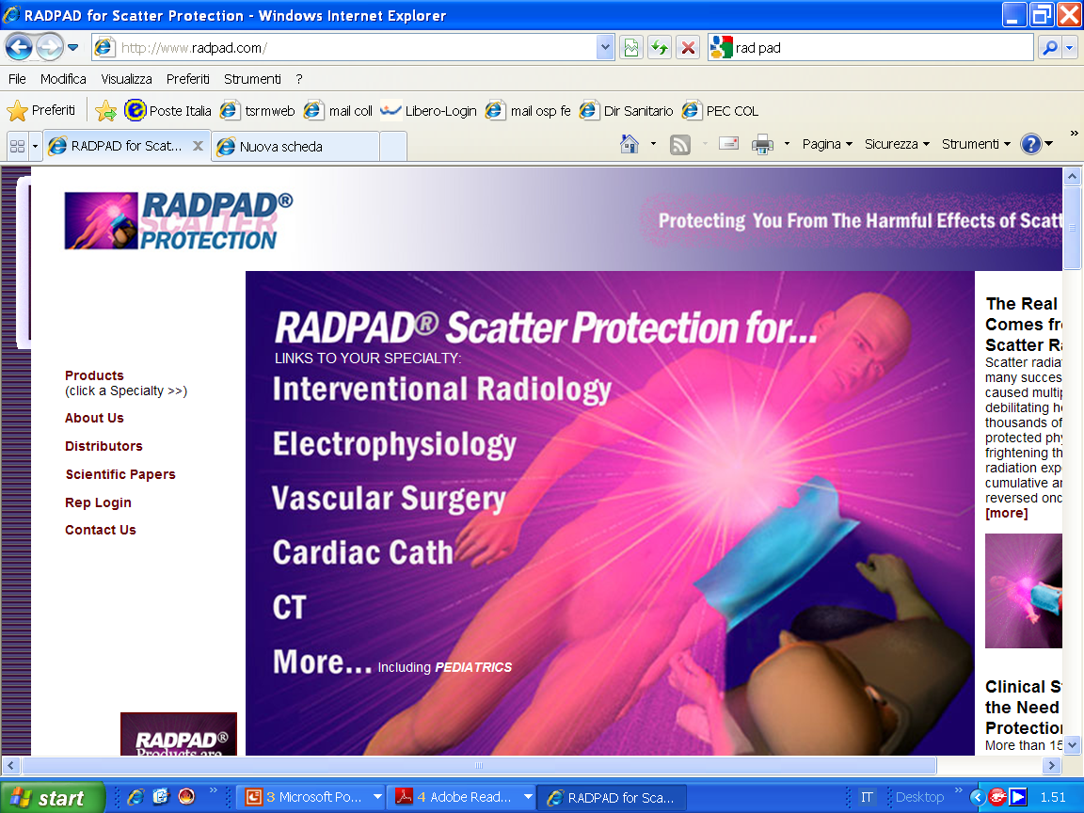
…PRESENTE – FUTURO…
Notes:
Rad pad… telo sterile monouso molto costoso ma con effetti importanti sulla radiazione diffusa!!! E’ in fase test in diversi ospedali d’Italia.

Slide 38
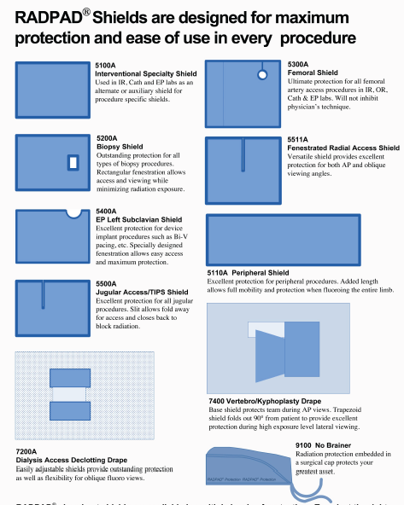
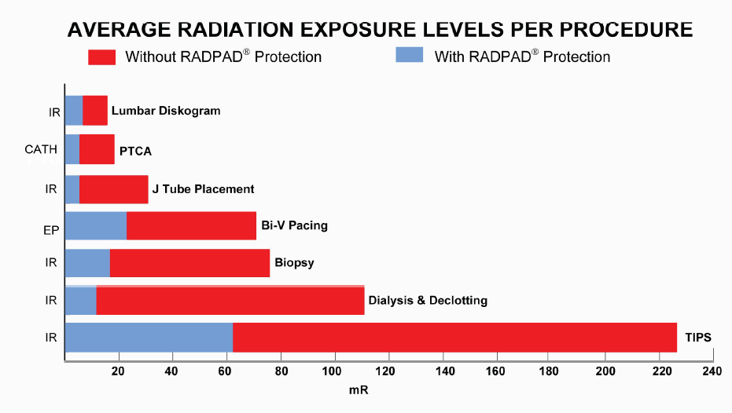
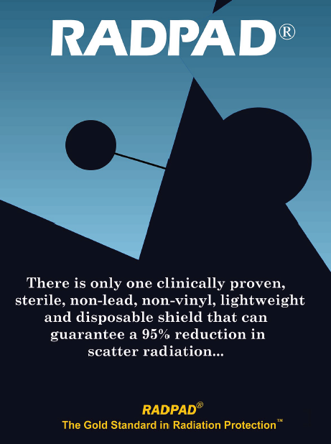
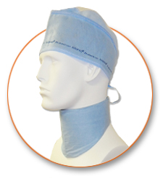

Slide 39
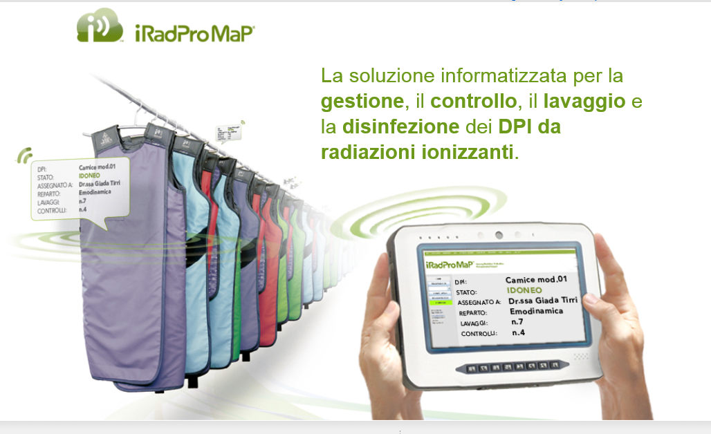

Slide 40
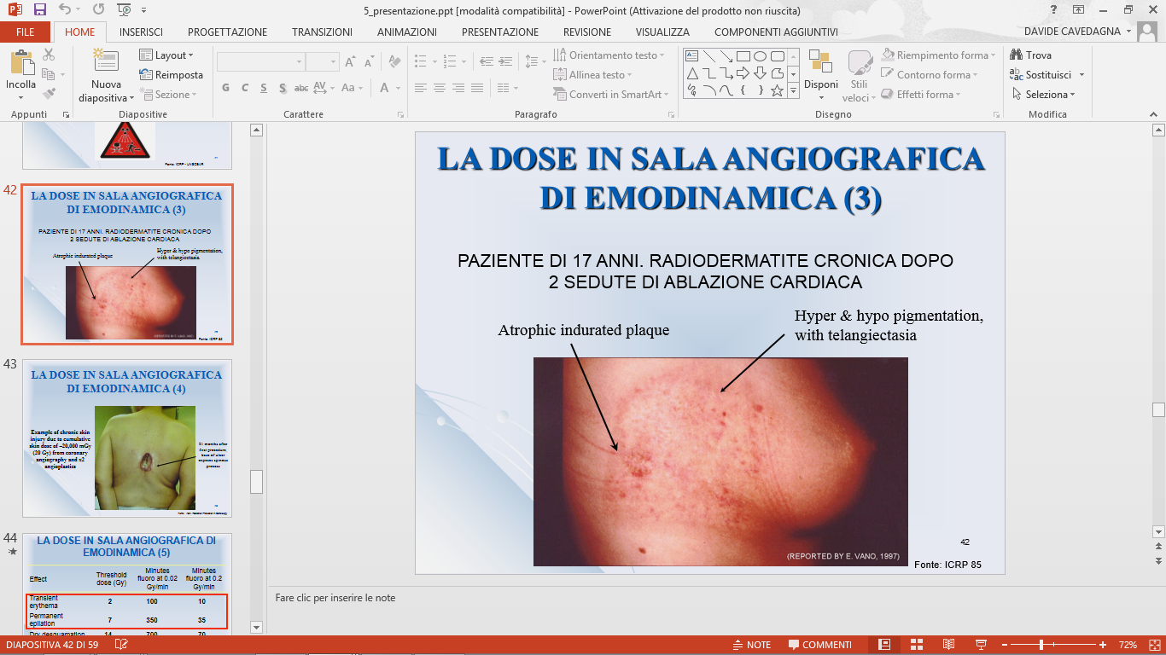
TAKE HOME MESSAGE
Il paziente deve essere informato sui rischi dell’intervento e l’eventuale danno da radiazioni
Secondo ICRP i pazienti in cui si stima di superare i 3 Gy (1 Gy nel caso di procedure ripetute) per la cute dovrebbero essere seguiti 10-15 gg. dopo l’esposizione.
Il danno alla cute non è presente se non è controllato! Follow up
Massima attenzione a non confondere reazioni allergiche con eritema cutaneo

Slide 41
TAKE HOME MESSAGE
LO STUDIO DOSIMETRICO DELLE APPARECCHIATURE E’ DI FONDAMENTALE IMPORTANZA PER UNA CORRETTA INTERPRETAZIONE DEI DIVERSI ASPETTI ESPRESSI NELLE LEGGI 230/95 E 187/2000: OTTIMIZZAZIONE DELL’ESPOSIZIONE, LIMITE DI DOSE, RISPETTO LIVELLI DIAGNOSTICI DI RIFERIMENTO (LDR).
LA CONOSCENZA DELLA DISTRIBUZIONE SPAZIALE DELLA DOSE PERMETTE DI SALVAGUARDARE LA SALUTE DI PAZIENTI ED OPERATORI.
Notes:
41
ARGOMENTARE BENE…NON TRATTATI IN QUANTO SERVIREBBERO MOLTE ORE!!!

Slide 42
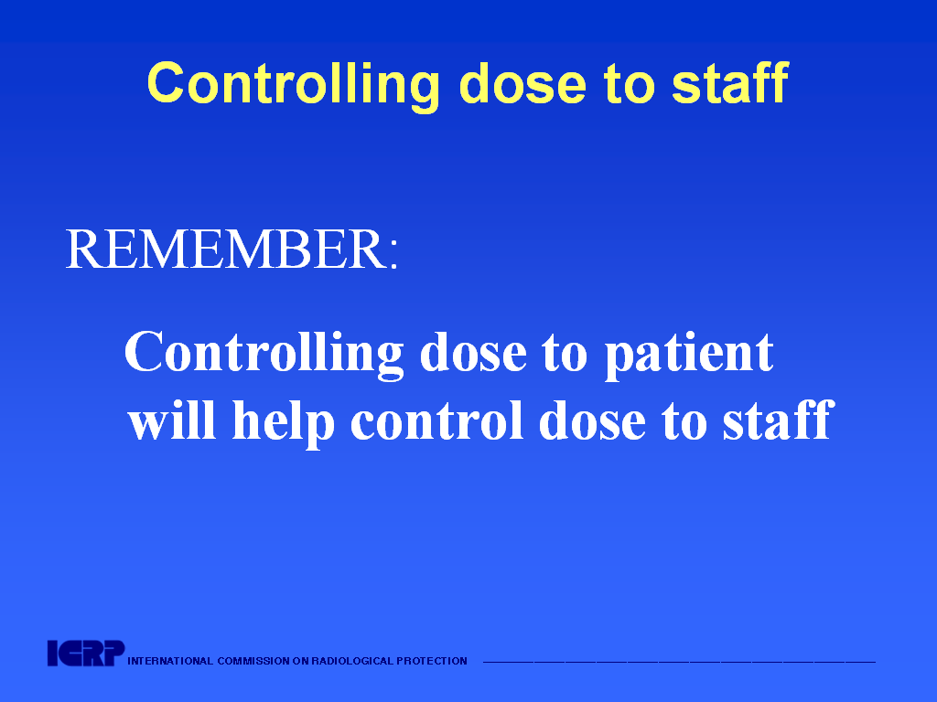

Slide 43
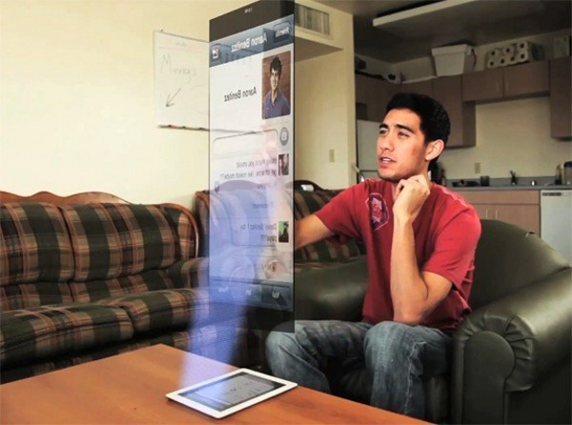

Slide 44
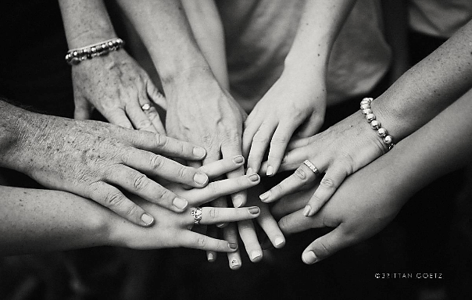
EQUIPE….UNITI SI VINCE!

Slide 45
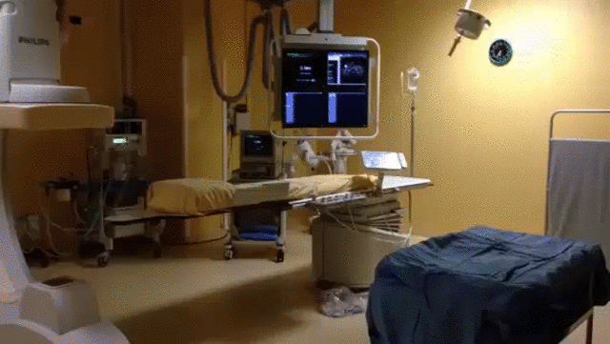
…DIVERSAMENTE
VIDEO DI ELENA TALAMINI

